Slide 1
Metody knihovnické práce (VIKBA04)
1. Úvod, role knihovníka, informační povolání
Martin Krčál
EIZ - kurz pro studenty KISK FF MU
Brno, 20. září 2013

Slide 2
Harmonogram kurzu
přednášky:
20.9., 4.10., 11.10., 18.10., 25.10., 1.11., 8.11., 15.11., 22.11., 29.11., 6.12.
22.11. - prezentace vybraných projektů
29.11. a 6.12. – externí lektor
přednáší Adéla Dilhofová z MZK
13.12. - písemný test
další termíny budou vyhlášeny v ISu

Slide 3
Předpoklady pro ukončení kurzu
projekt
test služeb vybrané knihovny
jaké služby nabízí, 3 z nich otestujete
nutná osobní návštěva knihovny
max. 5 studentů na projekt
knihovnu a členy týmu nahlásit do 27.9.2013
registrace v Google Docs
písemně do 15.11.2013
odevzdávárna v ISu
náležitosti odborné práce!!!, rozsah 10-15 stran
struktura
úvod (proč jste si vybrali zrovna tuto knihovnu)
stručné představení knihovny/pobočky
přehled služeb s krátkým popisem
výsledky testování vybraných služeb + závěr

Slide 4
Předpoklady pro ukončení kurzu
test
termíny budou vyhlášeny v ISu
znalosti z kurzu, fakta a praxe
Notes:
4

Slide 5
Obsah kurzu
Úvodní hodina
role knihovníka, informační povolání, postavení knihoven
Vývoj knihovnictví v ČR po r. 1989
změny v knihovnictví, trendy, budoucnost
Koncepce rozvoje knihoven 2011-14
popis koncepce, orientace na služby pro uživatele, fondy, financování, legislativa
Legislativa
zákony, vyhlášky, nařízení a normy platné pro knihovny

Slide 6
Obsah kurzu
Systém knihoven
rozdělení knihoven, funkce knihoven, rozdílné potřeby
Základní činnosti v knihovnách
výpůjční, akvizice, katalogizace, MVS, digitalizace, ochrana fondu, informační vzdělávání, podpora čtenářství, nové služby, technologie, ...
Knihovnické a informační služby,
výpůjční, reprografické, rešeršní, meziknihovní,...

Slide 7
Obsah kurzu
Typologie dokumentů
rozdělení dokumentů a jejich identifikace
Veřejné knihovny a jejich funkce
k čemu jsou veřejné knihovny, jaká je jejich role ve společnosti, čím jsou specifické např. od akademických,...

Slide 8
Co je knihovna?

Slide 9
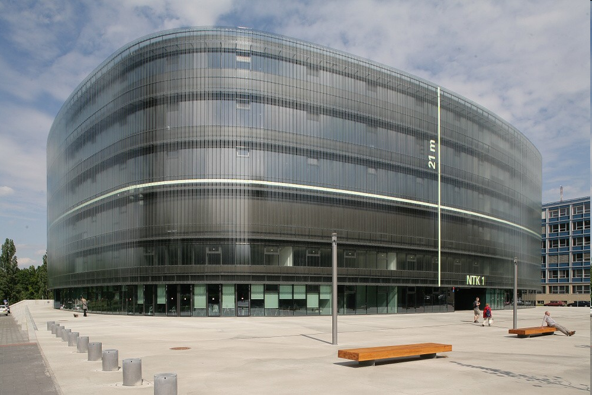
NTK

Slide 10
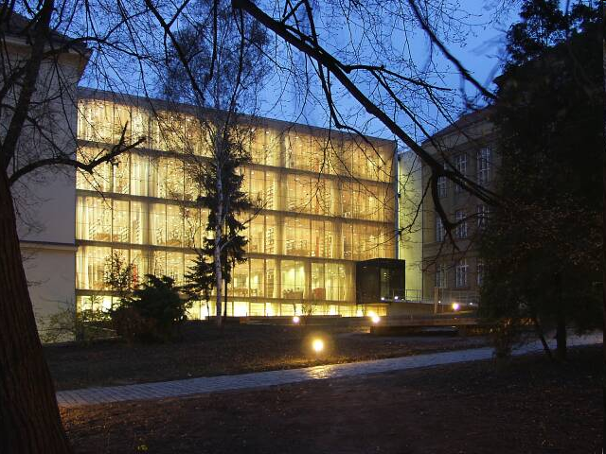
ÚK FF MU

Slide 11
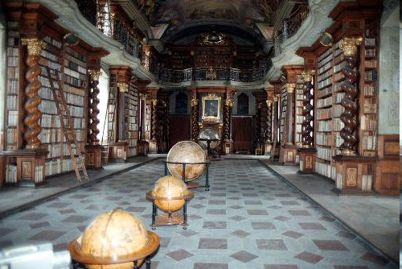
Národní knihovna - Klementinum

Slide 12
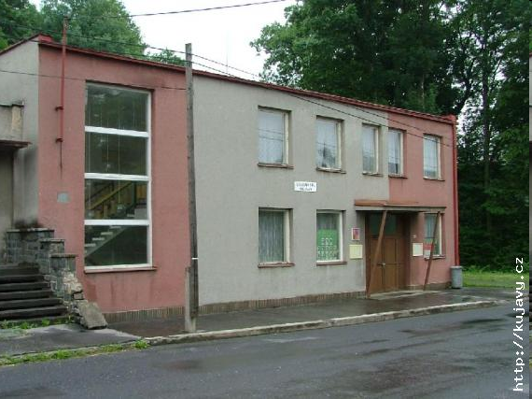
Knihovna obce Kujavy

Slide 13
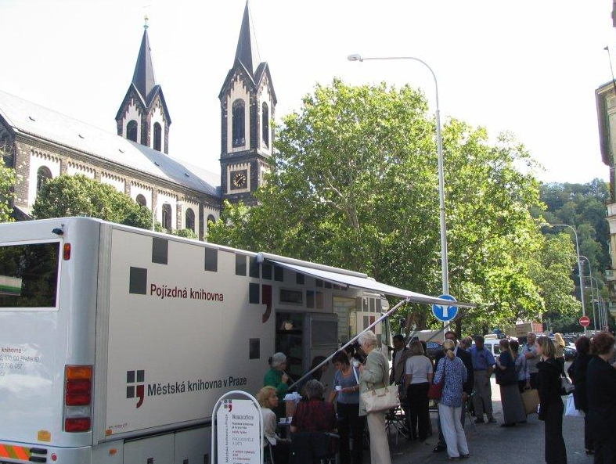
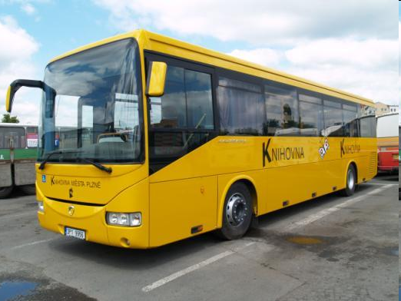
Bibliobus
Zdroj: MKP a autobusovenoviny.cz

Slide 14
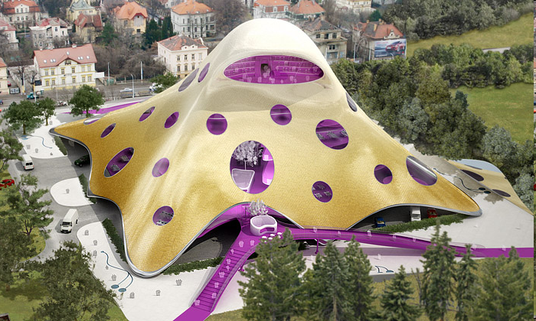
...a tohle taky měla být knihovna ;)

Slide 15
Charakteristika knihovny
kulturní, informační a vzdělávací instituce
hlavní funkce
shromažďování dokumentů
zpracovávání dokumentů
uchovávání dokumentů
zpřístupňování dokumentů
poskytování služeb
organizovaná sbírka dokumentů

Slide 16
Informační systém knihovny
vnější prvky systému
vnitřní prvky systému
Tvůrce informace
autor, editor, vydavatel, distributor, zprostředkovatel,...
Knihovna
akvizice
vyhledání, nákup, výměna, dary
zpracování
jmenná a věcná katalogizace
uchovávání
uložení, ochrana, vyhledávání, vyřazení
zpřístupňování
poskytnutí dokumentu čtenáři
Příjemce informace
čtenář, návštěvník, uživatel,...

Slide 17
Knihovník

Slide 18
Librarian v Googlu
2011
2012 a 2013

Slide 20
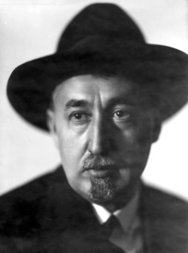
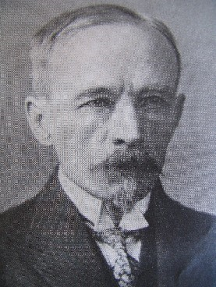
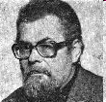
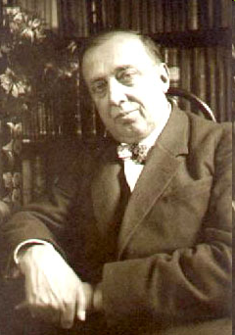
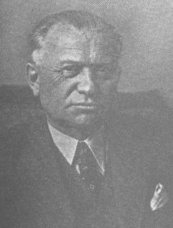
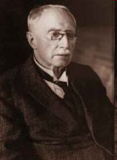
České knihovnické legendy
Miroslav Nádvorník
Ladislav Jan Živný
Jiří Cejpek
Jiří Mahen
Antonín Sova
Zdeněk Václav Tobolka
Jaromír Borecký

Slide 21
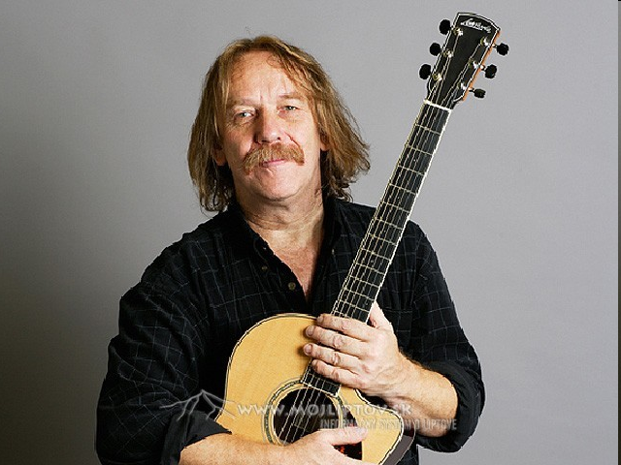
...a další knihovník

Slide 22
Knihovník
pracovník knihovny
vykonávající odborné knihovnické práce
výběr, zpracování, organizování, vyhledávání dokumentů
zpřístupňování/dodávání dokumentů a informací uživatelům knihovny
technologie
...

Slide 23
Ideální knihovník?

Slide 24
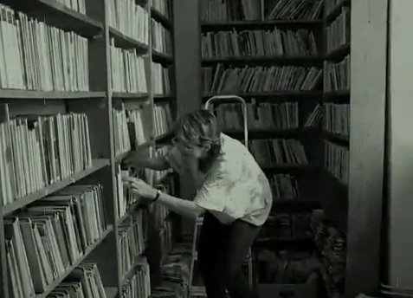
Knihovnické činnosti

Slide 25
Knihovnické profese

Slide 26
Znáte nějaké knihovnické profese?
SHONTZ, Priscilla K., Richard A. MURRAY (eds). A day in the life: career options in library and information science. London: Libraries Unlimited, c2007. 443 s. ISBN 15-915-8364-0.
seznam povolání v oblasti knihovnictví a informační vědy
rozděleno dle typů knihoven

Slide 27
Děkuji Vám za pozornost
Martin Krčál
krcal@phil.muni.cz

